Slide 1
母親之歌
撒母耳記上 2:1-11
成偉邦傳道
9/5/2021 雪梨華人基督教會

Slide 2
每天 17 小時說多少個字？
女士 – 16215個字
男士 – 15669 個字

Slide 3
說些什麼？
命令式的言語
行快 D / 食快 D /做快 D，唔好再打機啦，做完功課先玩
說教式的言語
一吋光陰一吋金，吋金難買吋光陰；少時不努力，老大圖傷悲；你要好好讀書，否則將來不會找到好工作……

Slide 4
信仰的言語
在學習母語的同時，也一併學習 “信仰的語言”
我的家就是我的語言學校，父母和兄姊是這學校的老師及志趣相投的同學。…

Slide 5
母親之歌 / 哈拿之歌
1. 感恩的語言(2:1)
2. 盼望的語言 (2:9-10)
3. 尊崇的語言(2:2-8)
4. 言語的轉化 (2:11)

Slide 6
不育的哈拿 (撤上 1:10-11)
¹心裡愁苦，就痛痛哭泣，祈禱耶和華， ²許願說：「萬軍之耶和華啊！你若垂顧婢女的苦情，眷念不忘婢女，賜我一個兒子，我必使他終身歸於耶和華，不用剃頭刀剃他的頭。」

Slide 7
生育的哈拿 (撤上 1:19-20)
¹⁹次日清早他們起來，在耶和華面前敬拜，就回拉瑪，到了家裡。以利加拿和妻哈拿同房，耶和華顧念哈拿，²⁰哈拿就懷孕。日期滿足，生了一個兒子，給他起名叫撒母耳，說：「這是我從耶和華那裡求來的。」 (撒上1:19-20)

Slide 8
感恩的言語
我的心因耶和華快樂，我的角因耶和華高舉，我的口向仇敵張開，我因耶和華的救恩歡欣！ (撒上 2:1)
¹⁷不住地禱告，¹⁸凡事謝恩，因為這是神在基督耶穌裡向你們所定的旨意。 (帖前5:17-18)

Slide 9
盼望的言語 (撒上 2:9-10)
那時以色列中沒有王，各人任意而行
(士師記21:25)
⁹ 祂必保護聖民的腳步，使惡人在黑暗中寂然不動，人都不能靠力量得勝。
¹⁰ 與耶和華爭競的必被打碎，耶和華必從天上以雷攻擊他，必審判地極的人；將力量賜予所立的王，高舉受膏者的角。

Slide 10
尊崇的言語 (撒上 2:2)
² 只有耶和華為聖，除祂以外沒有可比的，也沒有磐石像我們的神。

Slide 11
尊崇的言語 (撒上 2:3-5)
³人不要誇口說驕傲的話，也不要出狂妄的言語；因耶和華是無所不知的神，人的行為被他衡量。⁴ 勇士的弓都已折斷，跌倒的人以力量束腰。⁵ 素來飽足的，反做用人求食；飢餓的，再不飢餓。不生育的，生了七個兒子；多有兒女的，反倒孤獨。

Slide 12
尊崇的言語 (撒上 2:6-8)
⁶耶和華使人死，也使人活；使人下陰間，也使人往上升。⁷ 祂使人貧窮，也使人富足；使人卑微，也使人高貴。⁸ 祂從灰塵裡抬舉貧寒人，從糞堆中提拔窮乏人，使他們與王子同坐，得著榮耀的座位。地的柱子屬於耶和華，他將世界立在其上。

Slide 13
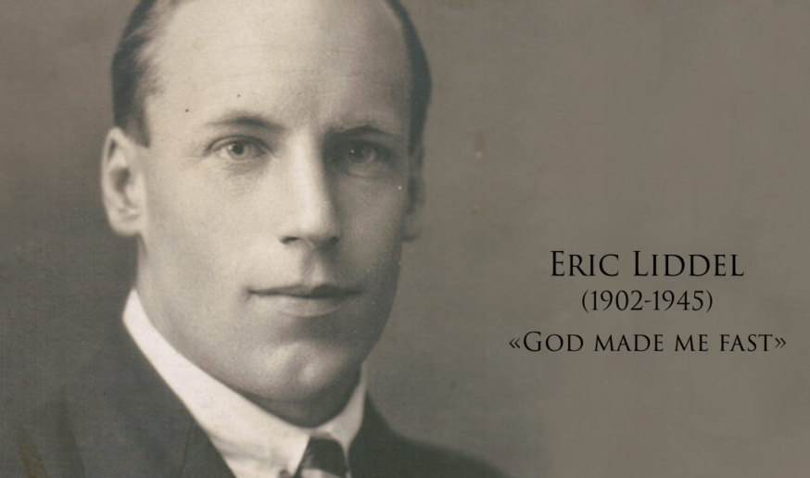
Eric Liddell (李德爾)

Slide 14
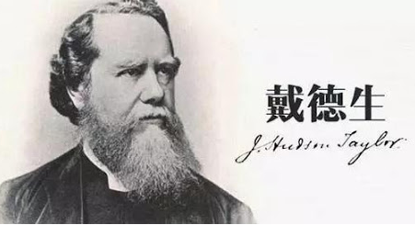
尊崇神……
Christ is either the Lord of all, or He is not the Lord at all.
假如基督不是你一切的主宰，祂就不是你的主！ (戴德生)

Slide 15
言語轉化成為行動
以利加拿往拉瑪回家去了，那孩子在祭司以利面前侍奉耶和華。(撒上 2:11)

Slide 16
完

